Slide 1

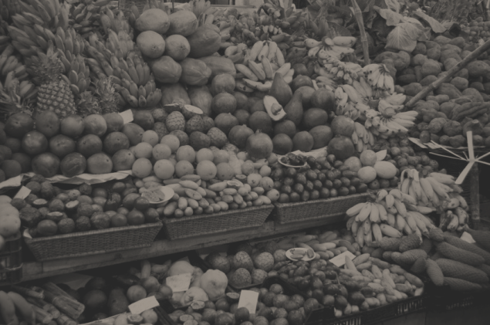



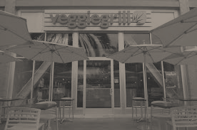

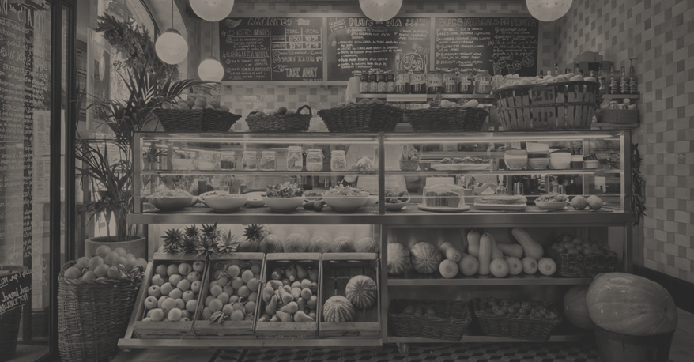


Slide 2

“
Minha doutrina é esta: se nós vemos coisas erradas ou crueldades, as quais temos o poder de evitar e nada fazemos, nós somos coniventes.”
Anna Sewell

Slide 3


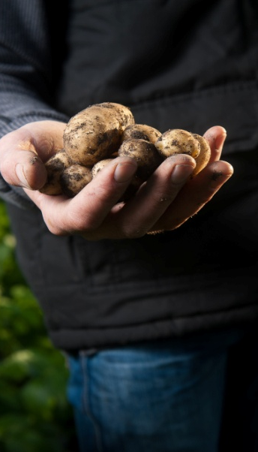

Aplicativo de geolocalização: o uso do dispositivo móvel para promover uma alimentação ética.
Não é de hoje que nossas escolhas alimentares vêem sendo pauta recorrente de discussões cotidianas. A origem e a ética do caminho que os nossos alimentos fazem do campo até nossas mesas é algo que cada vez mais damos importância

Slide 4


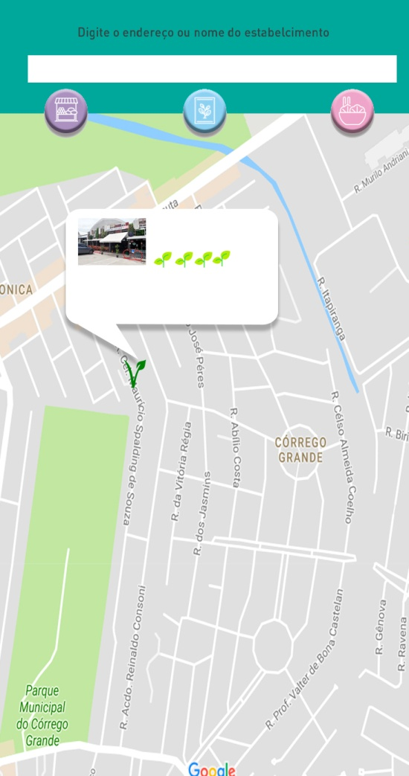
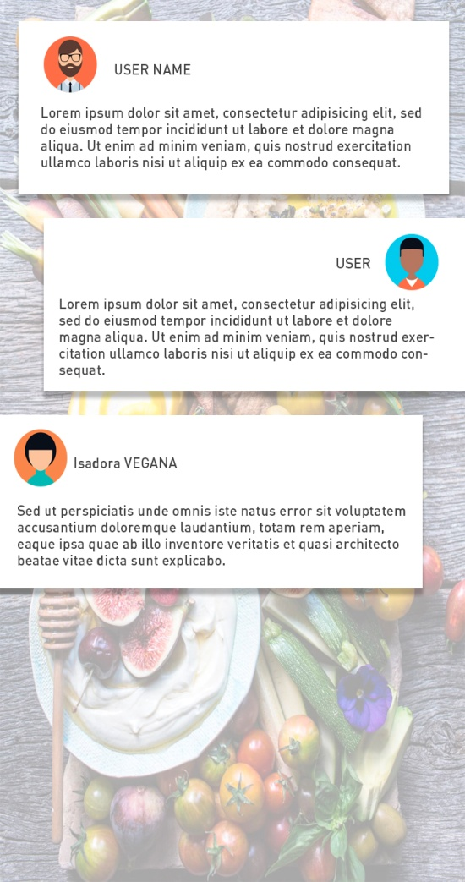
Layout
Página principal
Mapa
Fórum

Slide 5





Utilizaremos dois computadores com uma IDE, sendo um para a codificação na linguagem Java e o outro para ajustes relacionado a parte de design digital, bem como um banco de dados para guardar as informações.
A criação de um aplicativo interativo, fácil e onde ás informações estejam compiladas, possa não só aproximar novos usuários, como também auxiliar antigos adeptos dessa causa há encontrarem o que procuram de uma forma mais rápida e efetiva.
Além do aumento indiscutível do uso de celulares,a escolha por um aplicativo deu-se pelo fato que é possível acessá-lo de forma móvel, podendo ser acompanhado na íntegra se necessário.

Slide 6
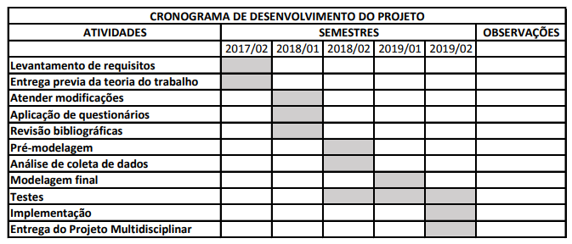

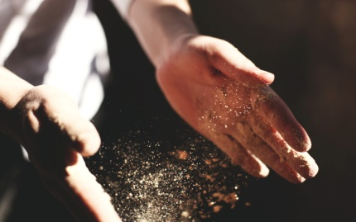
Metodologia
Iniciaremos a primeira parte do projeto, fazendo um pesquisa exaustiva de todo o material relacionado ao assunto disposto na internet. De alimentação ética, linguagem necessária para desenvolver o projeto.
Faremos um questionário que será aplicado no público alvo, via redes sociais, com intuito de entender as maiores necessidades dos usuários.Na segunda parte iniciaremos uma pré-modelagem do aplicativo, já aplicando a geolocalização, para que em seguida possamos refinar e melhora o mesmo.

Slide 7


Inserir um novo público que por dificuldades de achar informações, coloquem em segundo plano a possível compra de alimentos veganos, vegetarianos e orgânicos.
Desenvolver a aplicação para dispositivo moveil com sistema operacional Android.
Otimizar tempo de procura por lugares que preencham esse requisito.
Criar um atalho interativo (aplicativo x usuário) que sejam possíveis avaliação dos lugares.

